Slide 1
КВИЗ НА ТЕМУ
«Здоровый образ жизни»

Slide 2
Хожу-брожу не по лесам, а по усам и волосам.
И зубы у меня длинней,
Чем у волков и медведей.
  Вафельное, полосатое,
  Гладкое, лохматое,
  Всегда под рукою,
  Что это такое?

Slide 3
Чтобы лился дождик с неба,
Чтоб росли колосья хлеба,
Чтобы плыли корабли,
Чтоб варили кисели,
Чтобы не было беды…
Жить нельзя нам без …
Разгрызёшь стальные трубы,
Если часто чистишь .

Slide 4

Хоть ранку щиплет он и жжёт
Лечит отлично - рыжий …
Для царапинок Алёнки
Полный есть флакон ...
Объявили бой бациллам:
Моем руки чисто с ....

Slide 5
Костяная спинка,
На брюшке щетинка,
По частоколу прыгала,
Всю грязь повымыла.
Болеть мне некогда друзья,
В футбол, хоккей играю я.
И очень я собою горд,
Что дарит мне здоровье….

Slide 6

1. ЗКУЛЬФИТРАУ
2. ДКАЗАРЯ
3. ЛКАЗАКА
4. ЛКАПРОГУ

Slide 7
Береги платье снову, а здоровье …
СМОЛОДУ
Чистота – половина…
ЗДОРОВЬЯ
Где здоровье, там и…
КРАСОТА
Двигайся больше – проживёшь…
ДОЛЬШЕ
Забота о здоровье – лучшее…
ЛЕКАРСТВО
Здоровье сгубишь – новое…
НЕ КУПИШЬ
В здоровом теле…
ЗДОРОВЫЙ ДУХ

Slide 8
1. Согласны ли вы, что
зарядка – источник
бодрости и здоровья?
2. Верно ли, что жвачка сохраняет зубы?
3. Верно ли, что кактусы снимают излучение от компьютера?
4. Правда ли, что бананы поднимают настроение?

Slide 9
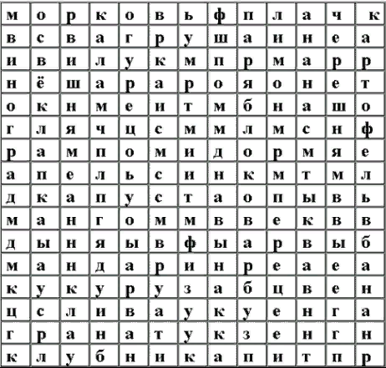

Slide 10

Ф, В, П, Т, Б

Slide 11
Кто больше
Назовите зимние виды спорта?
Назовите летние виды спорта?

Slide 12
Блиц - опрос
?

Slide 13
БУДЬТЕ ЗДОРОВЫ!!!

